Slide 1
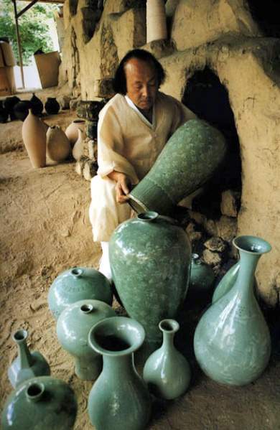
예레미야와 토기장이

Slide 2
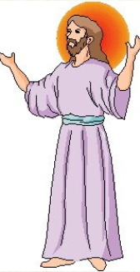
하나님의 선지자, 예레미야
내 이름은
예레미야

Slide 3
하나님의 말씀
예레미야야
너는 지금
토기장이의 집으로 가거라

Slide 4
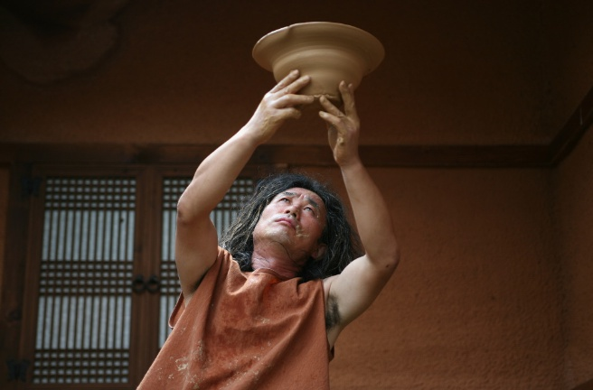
그릇을 깨트리는 토기장이

Slide 5
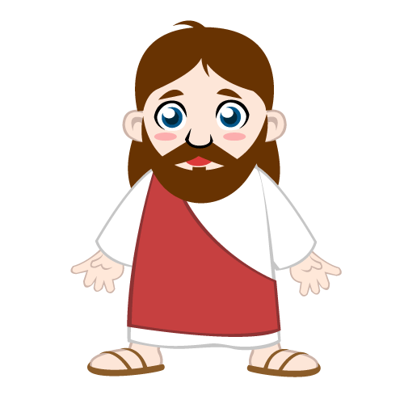
또 다시 하나님의 말씀
저 토기장이가 그릇을
깨트리는 것처럼
너희 이스라엘도 내가
깨트릴 수 있다.
그릇이 토기장이의 손에 있는 것처럼
모든 나라도 내 손 안에 있다.

Slide 6
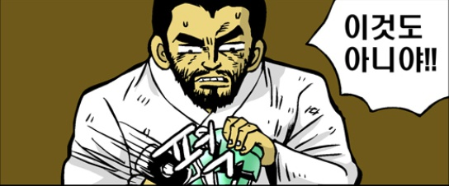
모든 나라를 다스리시는 하나님

Slide 7
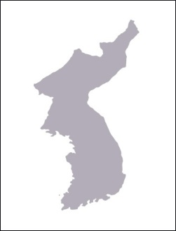
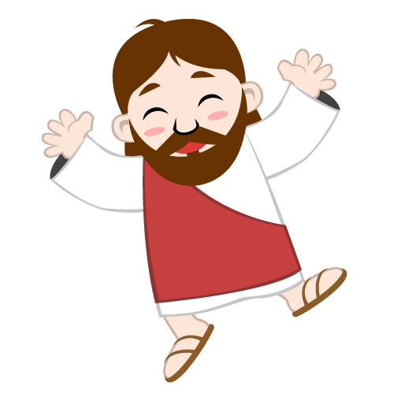
하나님이 다스리시는 대한민국
대한민국은
내 것이란다^^

